Slide 2
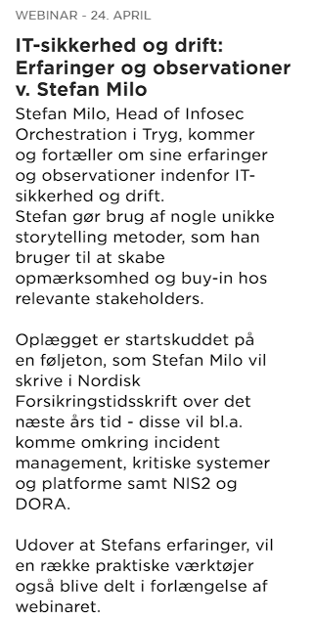
Hvorfor er jeg her?
Hvem er jeg?
Hvad er jeg?
Notes:
Jeg tænker at vi starter med hvorfor jeg er her.
Jeg er her, primært fordi Charlotte har inviteret mig – men da jeg samtidigt elsker at dele viden og samarbejde på tværs af både afdelinger og virksomher og industrier – var det en no brainer at sige ja tak.
Og jeg tænker da i alle sammen så overskriften ”IT sikkerhed og drift” – så aflyste i alle private arrangementer fordi det lød SYGT spændende.
Meike har prøvet at få mig til at tale i knap en time om dette emne, men så tror jeg simpelthen selv at jeg falder i søvn.
Så det bliver 15 minutter klokken 15. Så kan det være jeg også selv undgår at falde i søvn.

Slide 3
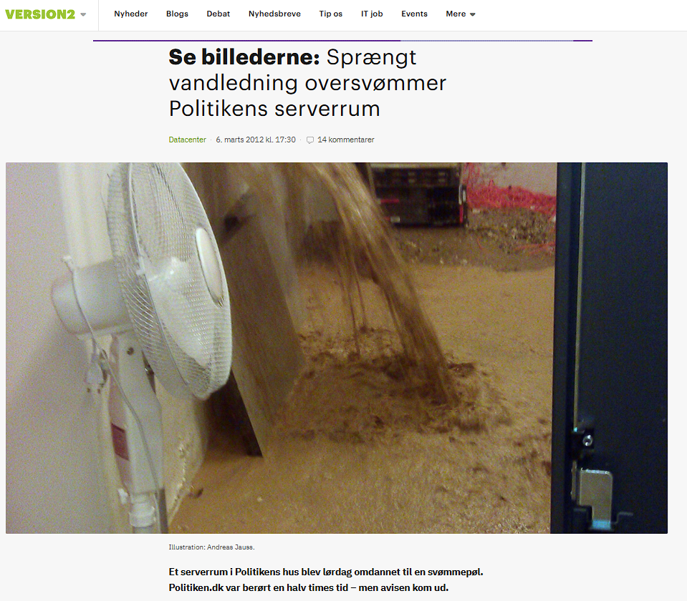
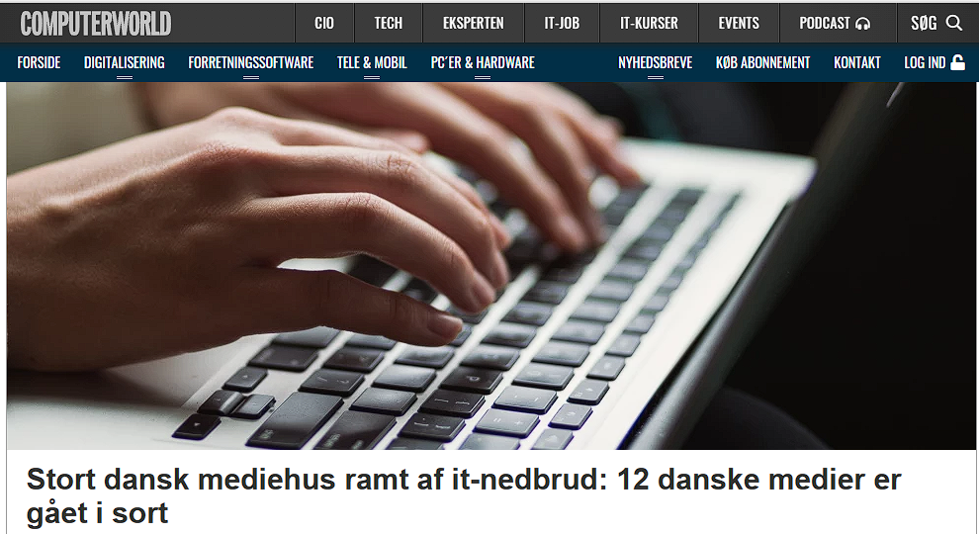
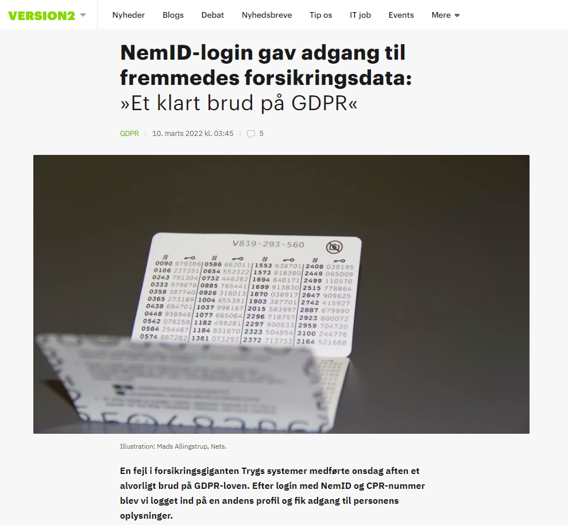
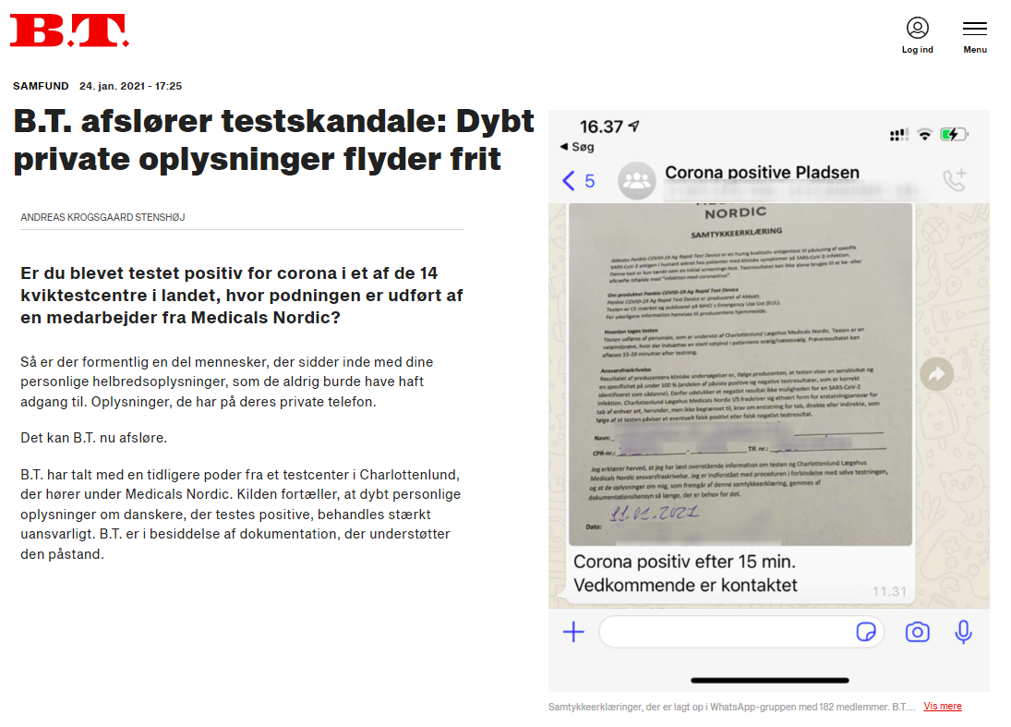
Hvorfor er jeg her?
Hvem er jeg?
Hvad er jeg?
Notes:
Jeg har i de sidste 25 år arbejdet med både IT drift og sikkerhed.
Og jeg har efterhånden prøvet min del af hændelser.
Hændelser der har været omtalt i medier, og nogle hændelser man helst vil glemme. Og nogen gange begge dele.
Og fælles for alle disse hændelser er at der har ligget en proces eller beredskab bagved til at understøtte virksomheden i at få genoprettet normalt drift.
Og hvis ikke der har været et beredskab, så er det blevet etableret kort efter.
Det har givet mig noget viden og erfaring som jeg gerne vil dele med jer. Hvor heldige er i lige.

Slide 4
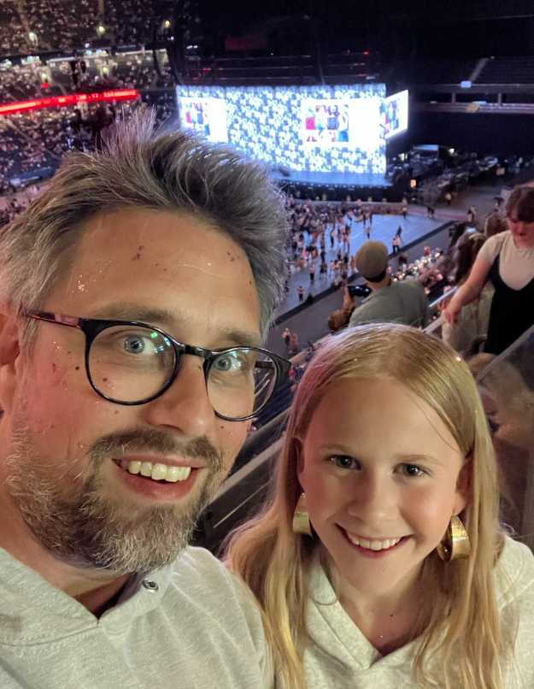
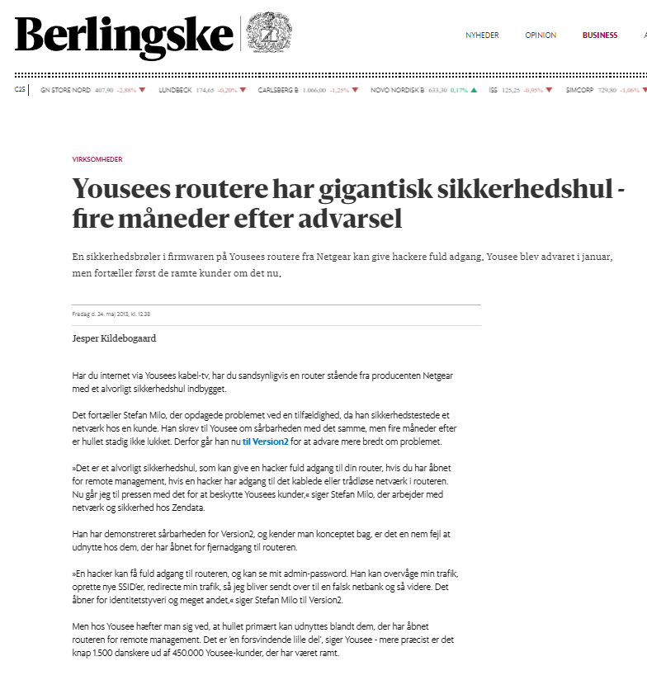
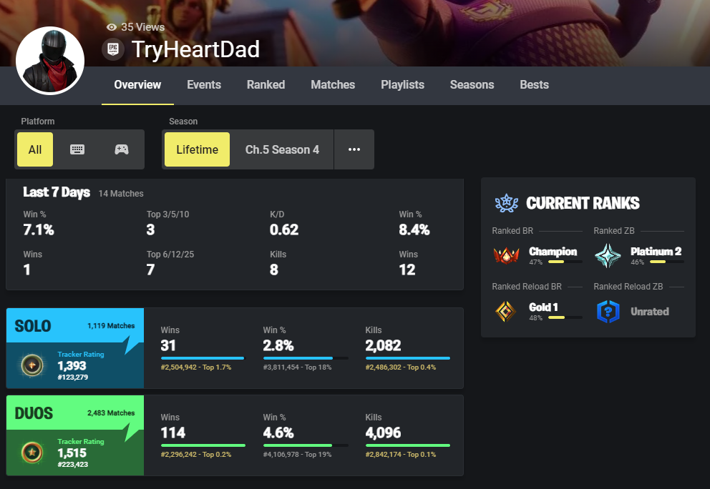
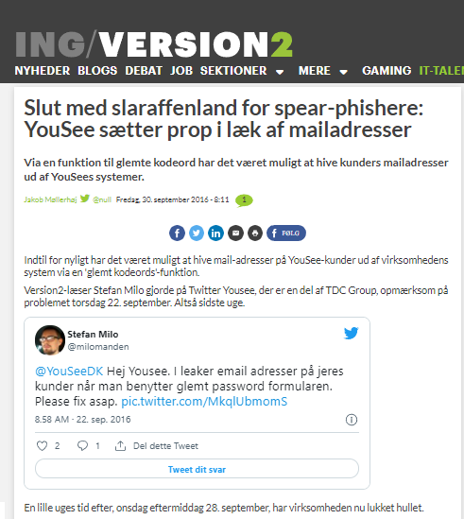
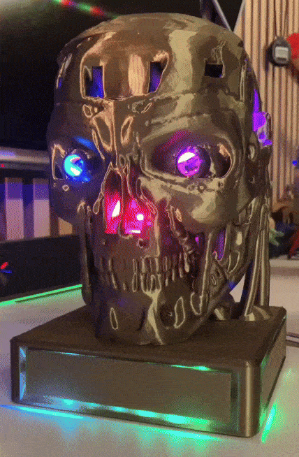
Hvorfor er jeg her?
Hvem er jeg?
Hvad er jeg?
Jeg er gamer
Jeg er en Swiftie
Jeg er en nørd
Notes:
Lidt om mig selv…
Jeg er gamer, jeg er swiftie, og så er jeg en kæmpe nørd. Der findes ikke noget bedre for mig, end at sidde hjemme I kælderen mens jeg spiller fortnite og laver lidt hacking – med taylor swift kørende I baggrunden.
Jeg arbejder hos Tryg Forsikring, hvor min title er “director of infosec orchestration.
Og det betyder at jeg I praksis at jeg arbejder med at få fluffy statements eller strategier til at hænge sammen med virkeligheden. Det gør jeg I form at Teknik og mennesker men I særdelshed også ved at bygge processer, rollebeskrivelser og tydelige instrukser og arbejdsgange.
Og nu hvor vi er ved fluffy statements… Så har jeg en allergi…

Slide 5
Hvorfor er jeg her?
Hvem er jeg?
Hvad er jeg?
Security is about doing the right thing, at the right time
We need
an effective process
Make the easy path, the right path
Notes:
Ligesom adfærdseksperten Morten Munster, så er jeg næsten allergisk over for udsagn der lyder flotte, men som ikke har nogen substans. klik
Læs statements…
De lyder jo meget godt.
Og når man læser ovenstående udsagn, så vil man instinktivt sidde og nikke – men fælles for disse udsagn, er at de ikke kan bruges i et beredskab når lokummet brænder – eller der står en syndflod af vand ind i dit serverrum.
De kan ikke bruges til særligt meget med mindre man lægger handling bag dem.
Men hvad er f.eks en effektiv proces?
Og hvordan ser sådan en ud?
Det er spørgsmål jeg har hørt, og oplevet, mange gange igennem min karriere.
Og da jeg godt kan lide at tage tingene helt ned i øjenhøjde – så er det simpelthen processer vi skal snakke om i dag.
Ikke quantum computing eller AI – men noget som vi alle kan tage med hjem i dag og bruge i vores respektive organisationer.

Slide 6
Den 16. Januar trådte DORA I kraft
Den 1. Juli 2025 træder NIS2 I kraft
Hvorfor er jeg her?
Hvem er jeg?
Hvad er jeg?
”Jeres organisation skal forholde sig til, hvordan I vil sikre forretningskontinuiteten i tilfælde af, at I skulle blive ramt af en større cyberhændelse.”
”Jeres organisation skal have etableret processer for, hvordan I vil sikre den korrekte rapportering til myndighederne.”
”Ledelsen i jeres organisation skal være bekendte med kravene i direktivet og risikostyringsindsatsen.”
”Øgede krav til risikostyring og robusthed betyder, at din organisation skal risikostyre og implementere både skadesforebyggende og -begrænsende foranstaltninger, der reducerer risici og konsekvenser.”
PWC | NIS2 direktivet | Hvad er det og hvilke krav stiller det til jer?
Notes:
DORA og NIS2 stiller krav til at man har en beredskabsplan.
PWC fortæller at det betyder at man skal have effektive processer.

Slide 7
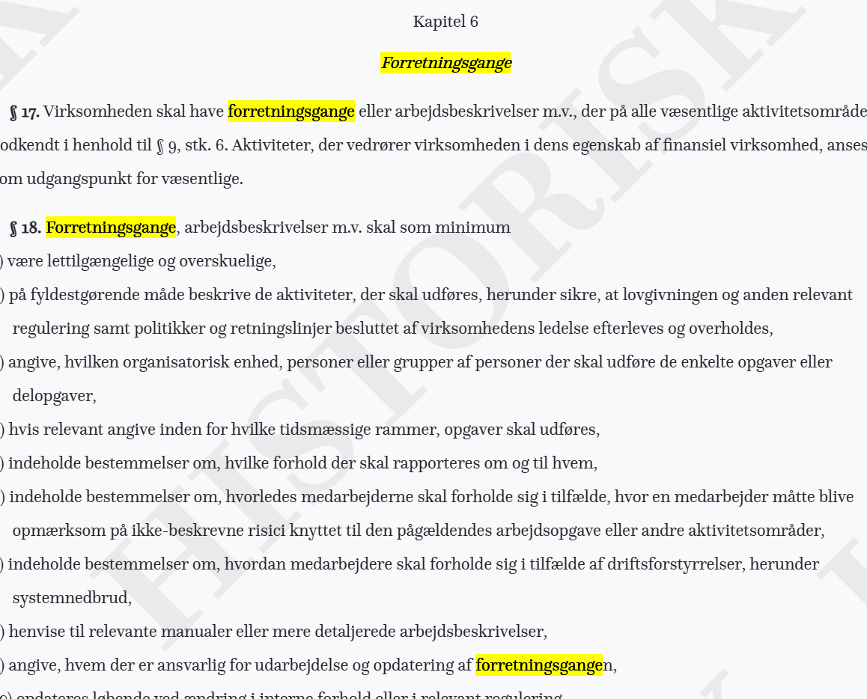
Den 16. Januar trådte DORA I kraft
Den 1. Juli 2025 træder NIS2 I kraft
Hvorfor er jeg her?
Hvem er jeg?
Hvad er jeg?
”Jeres organisation skal forholde sig til, hvordan I vil sikre forretningskontinuiteten i tilfælde af, at I skulle blive ramt af en større cyberhændelse.”
”Jeres organisation skal have etableret processer for, hvordan I vil sikre den korrekte rapportering til myndighederne.”
”Ledelsen i jeres organisation skal være bekendte med kravene i direktivet og risikostyringsindsatsen.”
”Øgede krav til risikostyring og robusthed betyder, at din organisation skal risikostyre og implementere både skadesforebyggende og -begrænsende foranstaltninger, der reducerer risici og konsekvenser.”
PWC | NIS2 direktivet | Hvad er det og hvilke krav stiller det til jer?
Bekendtgørelse om ledelse og styring af forsikringsselskaber og tværgående pensionskasser
Notes:
Og bekendtgørelsen om ledelse og styring af forsikringsselskaber stiller det som et direkte krav at forretningsgange og arbejdsbeskrivelser skal være lettilgængelige og overskuelige…
Og vi ved det alle sammen godt.
Det svære er at få alle de her flyvske termer omsat til handling.
Min erfaring siger mig, at det er enormt svært at lave noget der er let og overskueligt.
Men det gør vi i et forsøg på i dag..

Slide 8
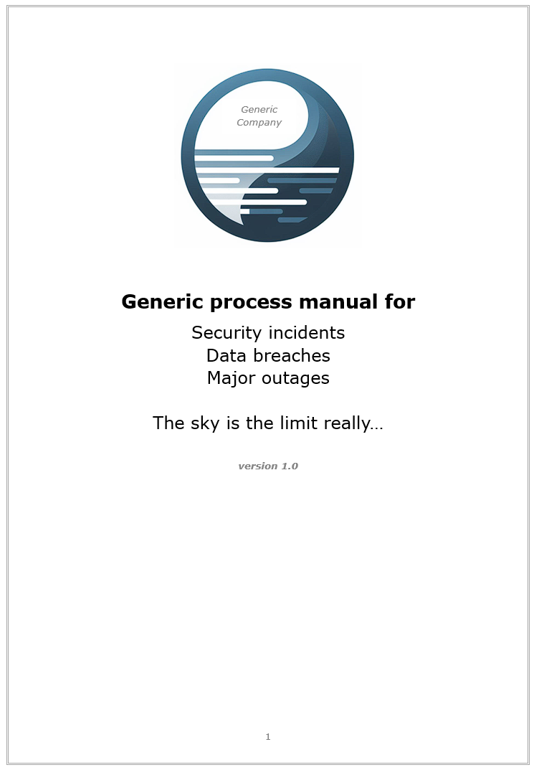
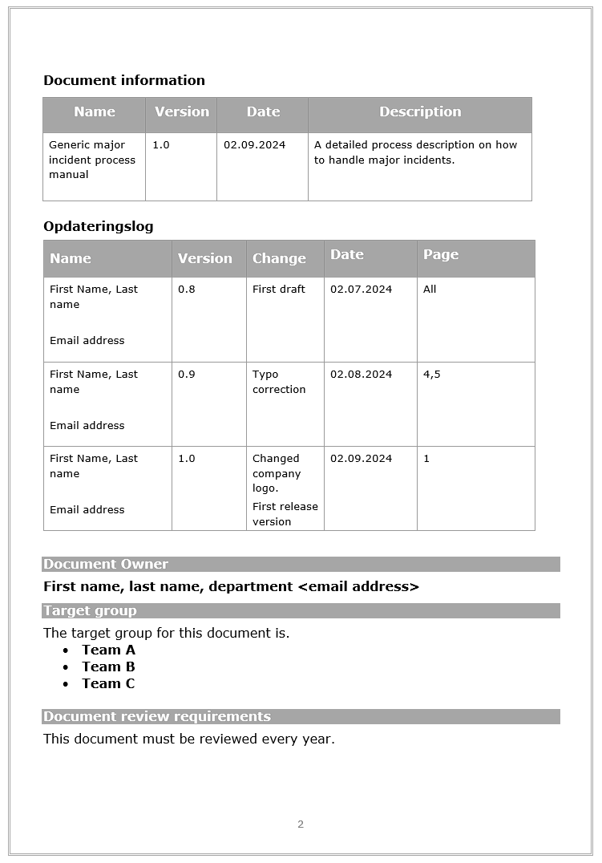
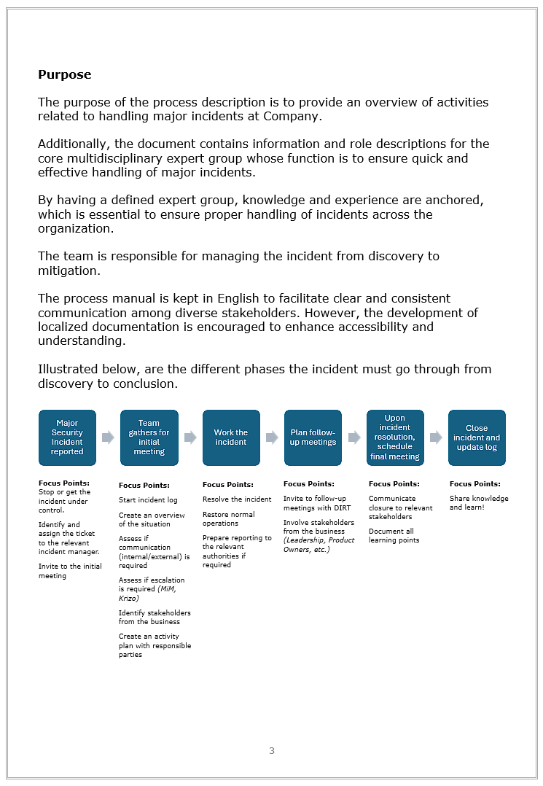
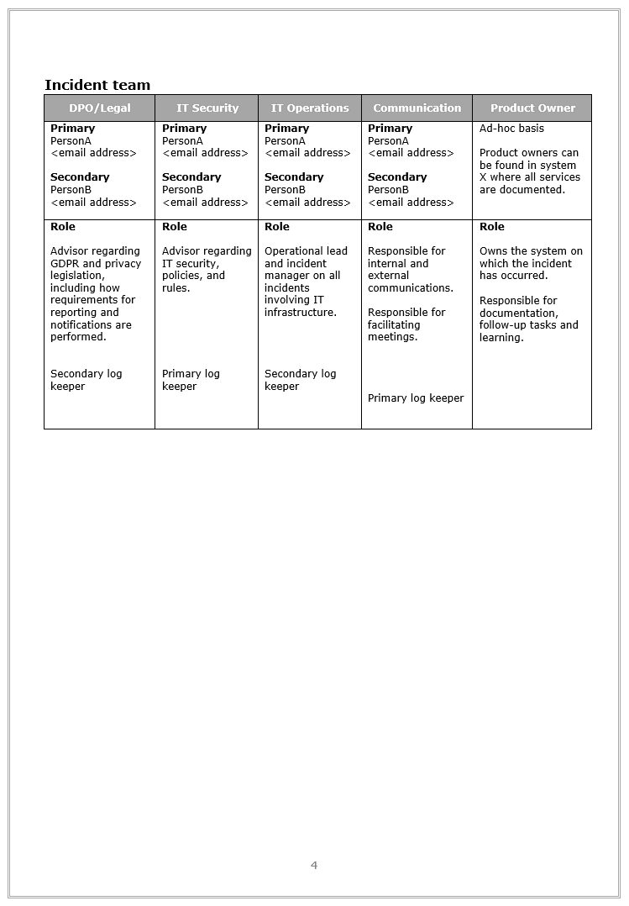
”We need
an effective process”
Notes:
Og nu gør bliver det spændende, her klokken 15 en torsdag.
Til dagens webinar, har jeg lavet en generisk skabelon som f.eks kan bruges ved et beredskab – og jeg deler den efter webinaret.
Vi går simpelthen processen igennem, side for side. OMG.

Slide 9
”We need
an effective process”
Side 1
Logo
Overskrift
Kort beskrivelse
Notes:
Vi starter med forsiden. Alle gode processer skal have et fancy logo og se pæne ud.

Slide 10
”We need
an effective process”
Side 2
Dokument version information Hvem der har opdateret dokumentet Hvem der ejer dokumentet Hvem der er målgruppen Hvor ofte dokumentet skal opdateres
Notes:
Jeg ved ikke med jer.
Men jeg har prøvet en gang eller to I min karriere at man spørge “hvem ejer denne her proces?” “hvem skal jeg skrive til?”
Ved at have noget så kedeligt som en side på plads med alle de her document tekniske discipliner, så gør du det meget lettere for dig selv på den lange bane.,

Slide 11
”We need
an effective process”
Side 3
Formålet med dokumentet, holdt I et format der er så koncist som muligt.
Inkluder gerne et overblik over alle faser processen da dette giver læseren en forståelse af hvad der skal til at ske.
Notes:
I stedet for at hoppe direkte til opgaver der skal udføres, så bør man altid lave en beskrivelse af formålet med processen.
I dette tilfælde <læs op>

Slide 12
”We need
an effective process”
Side 4
Navngivne personer der indgår I processen, samt deres rolle og hvad de er ansvarlige for.
Inkluder kontaktinformation og afdeling.
Notes:
Hvem gør hvad?
I et beredskab skal det sidde lige i skabet – og ved at inkludere det i beskrivelsen, forstår alle folk deres rolle som betyder at man bliver mere effektiv.

Slide 13
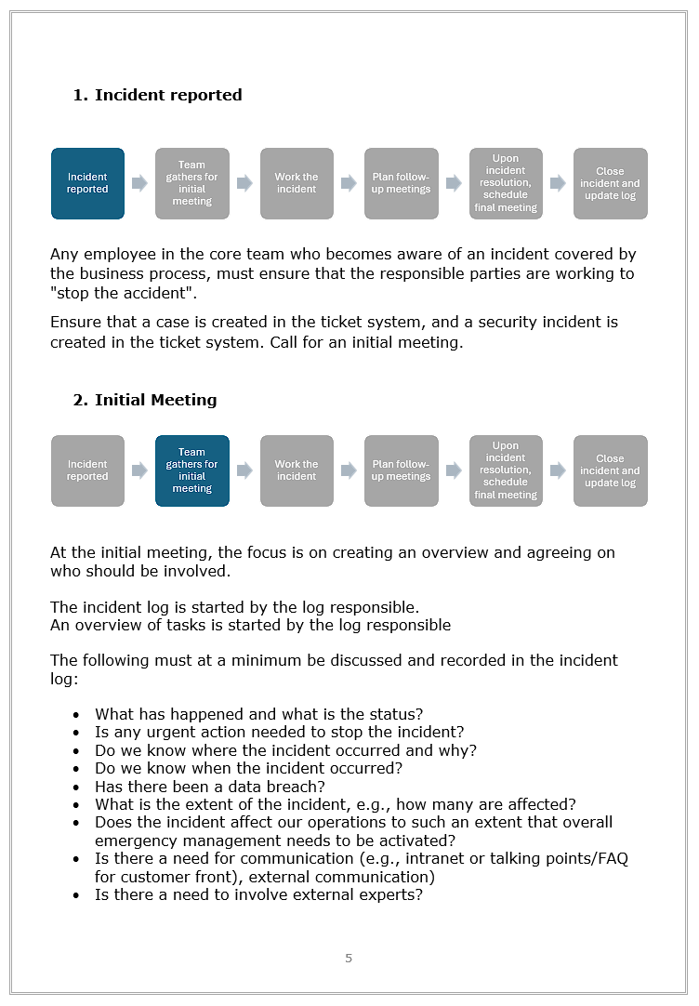
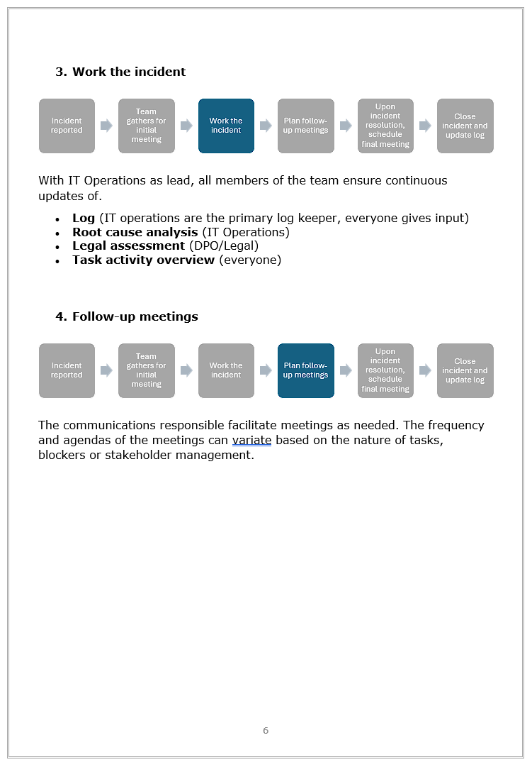
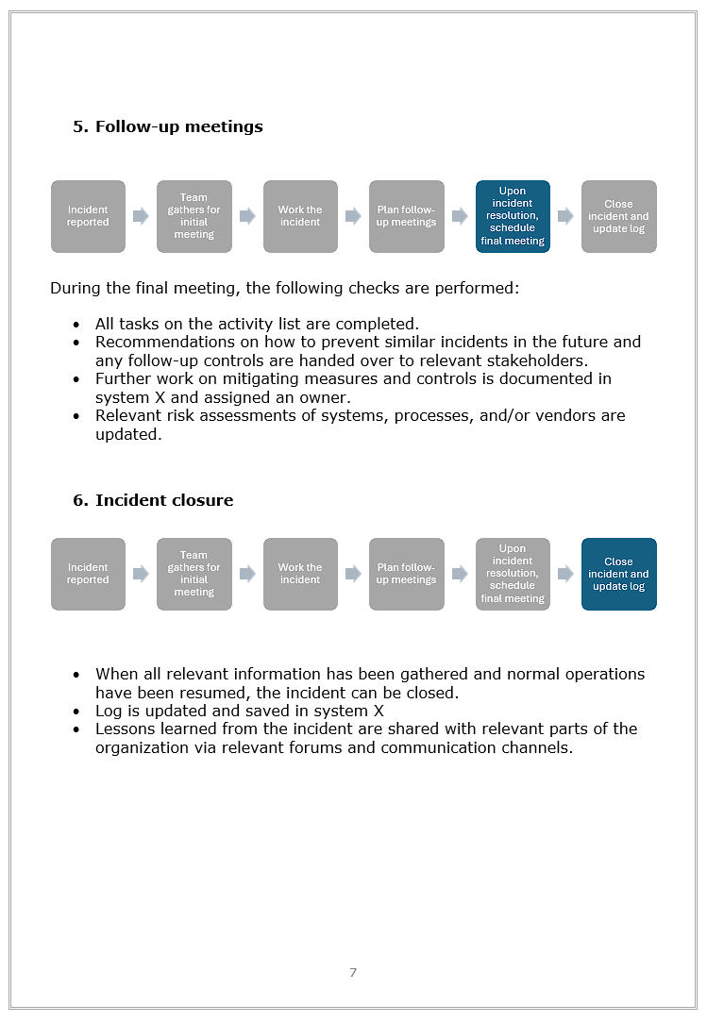
”We need
an effective process”
Side 5,6,7
Inkluder detaljer for alle faser i procesbeskrivelsen, herunder specifikke opgaver eller emner der skal diskuteres.
Notes:
Side 5,6,7 i denne beskrivelse fortæller i detaljer om hvad der skal ske i processens forskellige faser.
I denne plan, man kan læse at; (læs op)

Slide 14
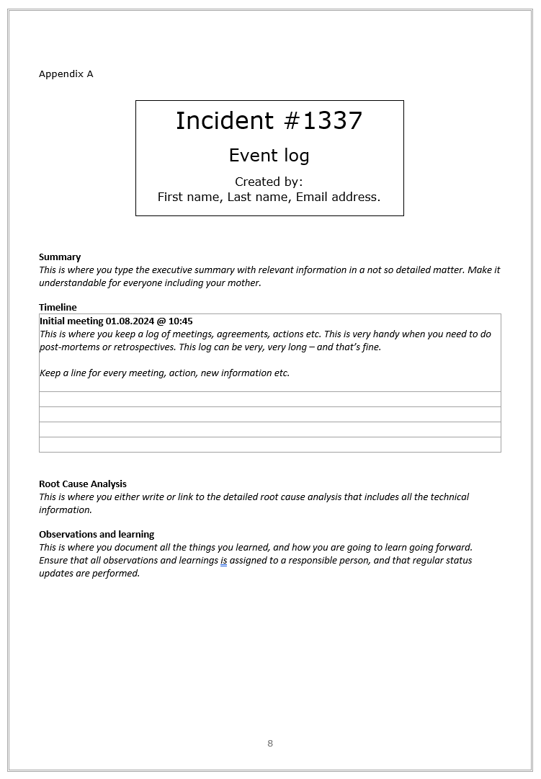
”We need
an effective process”
Side 8+
BRUG SKABELONER.
Hvis processen siger at der skal oprettes en log, så inkluder en skabelon.
Hvis processen siger at der skal oprettes en aktivitets oversigt, så inkluder en skabelon.
Hvis processen siger at der skal kommunikeres, så inkluder en skabelon.
I en krisesituation har du ikke tid til at skrive den lækre mail eller opfinde et excel ark til opgavestyring.
Notes:
Appendix
BRUG SKABELONER.

Slide 15
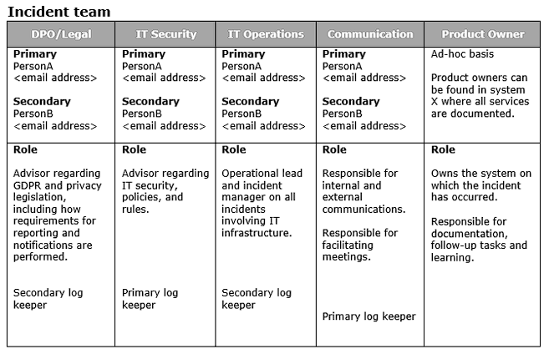
”We have
an effective process”
I have called for this meeting because our primary website is currently offline due to a potential DDOS attack.
I will be documenting this incident and ensure all activities are tracked.
IT Security
IT Operations
I am the product owner for the website, I will be working closely with IT Operations to get the situation under control.
I will ensure information is posted on our intranet and social media accounts that we are working on the issue.
I will report this event to the relevant authorities if deemed necessary by the relevant legislation.
Product
Owner
DPO
Communication
Notes:
Og nu ender vi så op til slut, hvor vi har en lettilgængelig og overskuelig procesbeskrivelse.
Roller, Ansvar og opgaver er beskrevet.
Og det betyder at når man aktiverer planen – så forstår alle hvad de har til opgave, og med lidt øvelse så begynder tingene at glide meget lettere. Helt uden Quantum computing og AI. Det er nærmest magi.
Og jeg ved at det her virker – for det er noget jeg har praktiseret med success Igennem meget lang tid.
Jeg håber I kan bruge det – om ikke andet, så kan det være megt rart at høre hvordan andre mennesker arbejder med disse problemstillinger. Nogen gange kan man efter 25 år I samme virksomhed godt have brug for lidt eksternt input og inspiration. Det har jeg forsøg at give I dag. ☺

Slide 16
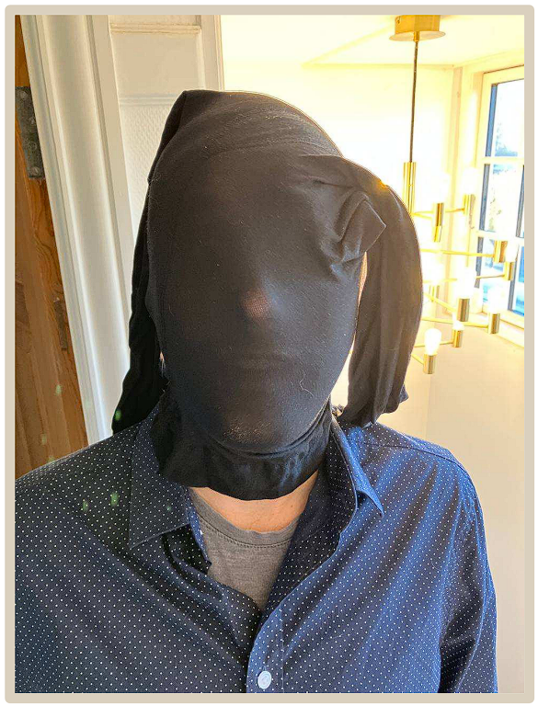
Afslutning og spørgsmål?
Sikkerhedstest af web applikationer med en nylonstrømpe over hovedet….
Det giver god mening.
Your feedback is appreciated
Scan the QR code below and fill out an anonymous form
Notes:
Jeg kommer til at køre en føljeton af artikler inden på forsikringsforeningens hjemmeside over det næste års tid.
Det bliver mit take på hvordan man kan få skabt buy-in til en sikkerheds-kultur, præsentations teknikker og generelt bare en masse sjov og ballade.
Derudover må I meget gerne give mig noget feedback på denne præsentation – I kan scanne QR koden hvis I tør og udfylde et ultra kort spørgeskema – det tager seriøst 20 sekunder.
Det var alt jeg havde, tak fordi i gad at lytte – spørgsmål?

